Slide 1




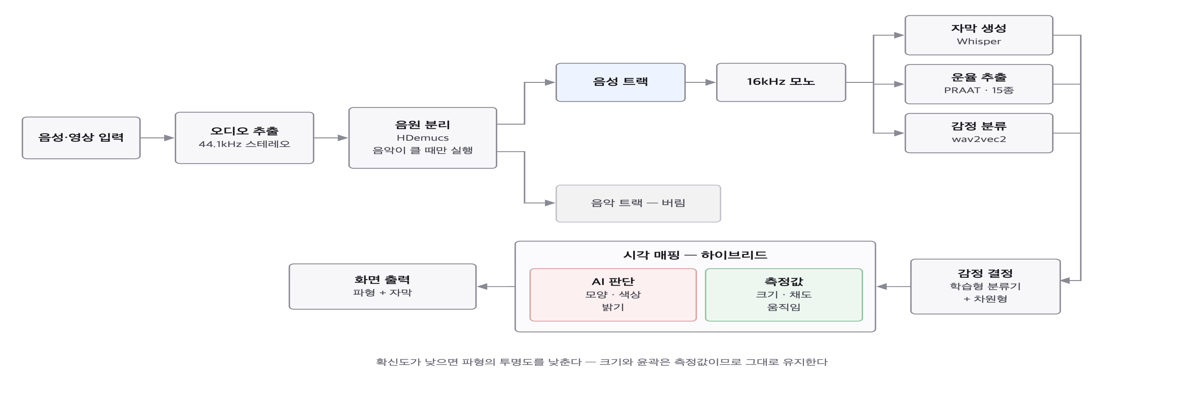
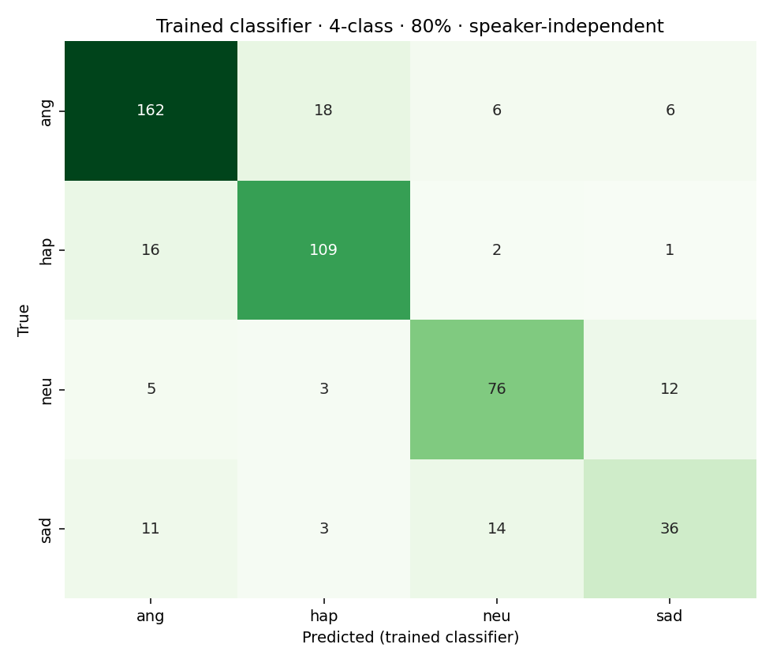
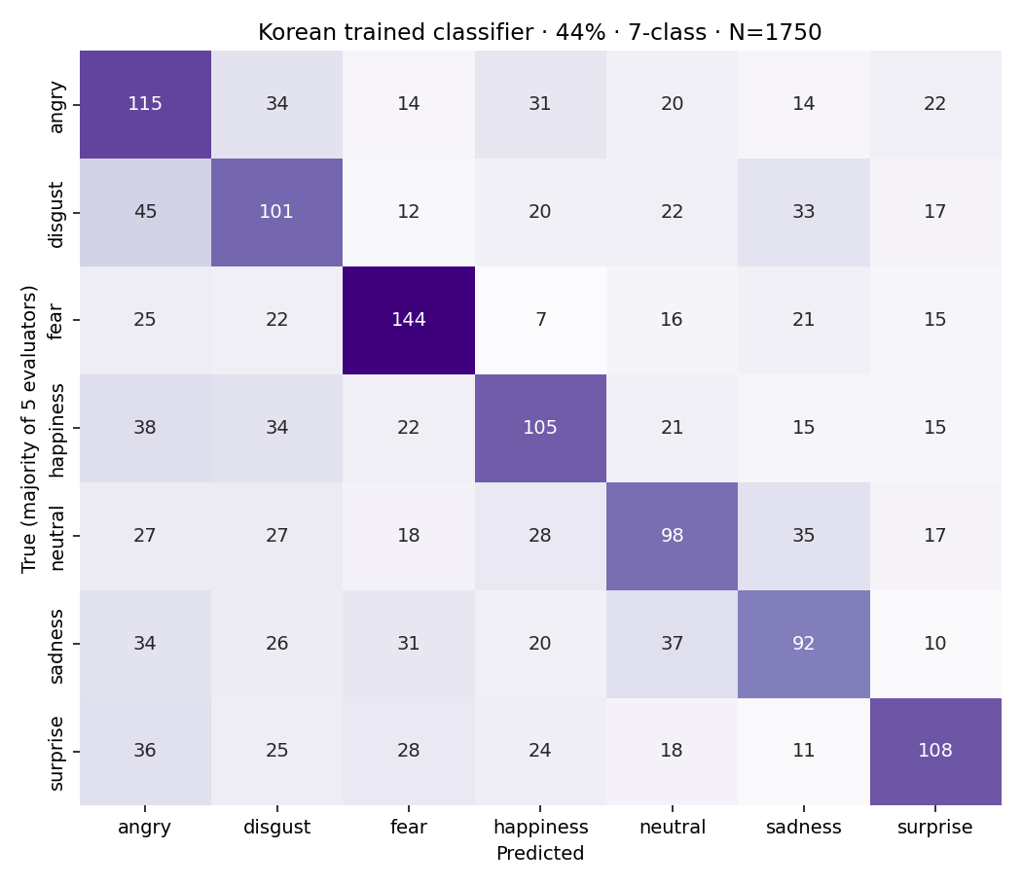
한국코드페어 2026 · 최종 발표 | 1 / 2 · 문제와 시스템
SoundShape — 목소리의 감정을 눈으로 읽는 자막
1
측정
분류
운율 과 AI 를 분리한 하이브리드 감정 시각화 시스템
저자명 · 소속 고등학교 · 지도교사 〔저자 정보 자리〕
무엇을 말했는가
파형 형태의 시각 언어
어떻게 말했는가
자막은 만 전달한다. SoundShape는 운율을 측정하고 AI로 감정을 분류해 로 자막 위에 겹쳐, 를 눈으로 읽게 한다.
01 PROBLEM
02 SAME WORDS
03 RELATED WORK
감정은 어조에 실린다
같은 “괜찮아”가위로 · 분노 · 비꼼 · 체념
기존 접근의 한계 · 차별점
어조 38%
일반 자막
대사만 전달. 감정 정보 전무
38%
말의 내용 7%
텍스트 감정 분석
반어를 원리적으로 놓친다 [8]
음성 감정 인식 [3][4]
감정을 . 시각 언어로 번역한 사례는 드물다
어조
Caption withIntention (2025) [19]
라벨로 분류
표정 55%
하고 영화별로 된다
말 내용과 어조가 어긋날 때 청자가 의존하는 비율 (Mehrabian) [1][2]
차별점
글자 자체를 변형
사전 제작
분석하면 되살릴 수 있다.
— ① 운율 기반(비꼼 포착) ② 연속 감정 공간 [9] ③ 다채널 시각 언어 ④ 연구 기반 매핑 ⑤ 접근성 우선 설계
감정은 음높이·세기·떨림에 물리적으로 부호화되어 있다 [3][4].
같은 “괜찮다고!!”를 말투에 따라 다르게 그린 실제 화면 — 분노 · 슬픔 · 체념 · 위로. 자막 글자는 넷 모두 같다.
원리적으로
글자를 변형하지 않은 것은 농인 시청자가 이를 선호하지 않았다는 결과 [7] 때문이며, 임의의 영상에 으로 동작한다. 당사자도 청각장애인에 국한되지 않는다 — 아동 [10], 자폐 스펙트럼 [11], 사이코패스 성향 [12].
4.3억
전 세계 청력 손실 [5]
44만
국내 등록 청각장애인 [6]
텍스트 기반 감정 분석은 “잘~한다” 같은 반어를 놓친다. 비꼼은 단어가 아니라 에 표시되기 때문이다 [8].
실시간
운율
04 PIPELINE
처리 파이프라인
아래 기능 블록 ①~⑦의 지도
05 MAPPING
감정 → 시각 매핑 근거
채널
규칙 · 근거
출처
모양
각진 = 위협, 둥근 = 안정
AI 판단
색상
Aronoff(1992) [13]; Bar & Neta(2006) [14]
빨강·파랑·노랑·회색 = 분노·슬픔·행복·중립
AI 판단
밝기
Hupka(1997) [15]
명도 ∝ 정서가
AI 판단
채도
Valdez & Mehrabian(1994) [16]
채도 ∝ 각성
측정값
크기
Valdez & Mehrabian(1994) [16]
크기 ∝ 각성
측정값
움직임
Russell(1980) [17]; Ohala(1994) [18]
빠르고 거친 움직임 = 고각성
측정값
투명도
Pollick(2001); Banse & Scherer(1996) [3]
확신이 낮으면 표현을 절제
AI 확신도
① 음원 분리 ② 감정 인식 · ③ 화자 전환 ④ 하이브리드 렌더링 · ⑤ 캘리브레이션 ⑥ 저확신 루프 · ⑦ 햅틱
Bonneau et al.(2014)
기능 위치 —
›
›
›
“왜 분노가 빨강인가”에 답할 수 있도록 7채널 전부를 논문에 근거하게 했다.
1
›
2
3
›
4
5
›
6
7
입력 직후
01
① 음원 분리
임계값을 취향이 아니라 실측으로 정했다
어떻게 작동하는가
그림
결과
음성 트랙만
HDemucs [24]로 배경음악을 분리하고 분석한다. torchaudio 내장이라 추가 의존성이 없다 (52초 오디오 · CPU 10.1초).
조건
분리 없음 → 함
McNemar
깨끗한 원본 (상한)
73.5%
—
앞 20초만 먼저 분리해 음악 에너지 비율을 재고, 0.45 미만이면 건너뛴다.
SNR +10dB
71.0 →
73.3%
p=0.27유의하지 않음
모든 영상에 적용하면 효과가 없어도 처리 시간을 지불한다. 그래서
FIGURE PLACEHOLDER · 16:9 × 2
SNR +5dB
68.1 →
73.8%
p=0.009
원본 파형 ↔ 분리된 음성 파형 비교
SNR 0dB
71.5%
p=1.2×10⁻⁵
캡처 예정
0.45
같은 구간을 분리 전 / 후로 나란히.
60.8 →
음악이 대사를 덮는 지점부터 작동하는 기능
0.024
0.281
0.472
0.697
모든 상황을 개선하는 기능이 아니라, 이다.
음악 에너지 비율 — 효과가 없던 0.281보다 크고, 효과가 확인된 가장 낮은 0.472보다 작다
한계
상한으로 해석
— 혼합에 쓴 음악은 합성음이며 실제 오케스트라보다 분리가 쉽다. 개선폭은 해야 한다.
1
›
2
3
›
4
5
›
6
7
분석 단계
02
② 감정 인식
모든 정확도는 화자 독립 교차검증
어떻게 작동하는가
그림 — 혼동행렬
★ 한국어 49.6%를어떻게 읽어야 하는가
XLSR-korean
wav2vec2-large-robust(영어) / (한국어)으로 감정 카테고리와 정서가·각성을 얻고, PRAAT 을 함께 쓴다.
GroupKFold 8겹 화자 독립
운율 15종
우연 대비 (49.6% vs 14.3%)
3.47배
평가는 — 학습에서 본 목소리는 평가에 쓰지 않는다.
인간 상한 — 한 평가자가 다수결을 맞히는 정확도
51.5%
데이터
제로샷
학습 후
인간 상한 대비 도달률
96.3%
영어 RAVDESS 4분류
55.0%
79.8%
라벨 일치도 — 평가자 5인 Fleiss κ
0.344
영어 RAVDESS 8분류
—
74.2%
정답 자체가 본질적으로 모호한 과제
한국어 AIHub 7분류
17.5%
49.6%
한국어 7분류 · N=1750 · 정답 = 평가자 5인 다수결
모델의 한계라기보다 다.
우연 = 14.3%
영어 4분류 · 학습 후 · 화자 독립
XLSR-korean 채택으로 43.6% → 49.6% (McNemar p<0.001). κ=0.344는 “보통” 수준.
행 = 정답, 열 = 예측. 한국어에서는 오답이 특정 쌍에 몰리지 않고 넓게 퍼진다.
1
›
2
3
›
4
5
›
6
7
분석 단계 · ②와 병렬
03
③ 화자 전환 감지
표기 선택이 알고리즘 난이도를 결정했다
어떻게 작동하는가
그림
결과
ECAPA-TDNN [25] 화자 임베딩으로 앞 구간과 비교한다. 사람이 바뀌면 자막 앞에 를 붙인다 — 방송 자막의 국제 표준 표기다.
화자 전환 감지 AUC
0.958
긴 대시(—)
· 4,000쌍
발화 연속열 정확도
92.9%
이름이 아니라 대시를 쓴 것은 설계의 문제다.
· 오탐 3 · 미탐 3
이름은 영상 전체의 화자 신원 추적(화자 수를 모르는 군집화)을 요구하지만, 대시는 “앞 줄과 다르다”만 주장하므로 하다.
최소 구간 1.0초 | 처리 비용
0.978 · 36ms
인접 비교로 충분
FIGURE PLACEHOLDER · 16:9
· 0.5초 0.904
감정 임베딩으로는 화자 구분 불가
0.821
자막 앞에 대시(—)가 붙은 화면
(ARI)
0.102 →
정밀도 기준(0.70 · 97.3%)
기능 비활성 상태이므로 캡처 예정
임계값은 정확도 최고점(0.60 · 94.9%)이 아니라 . 잘못된 대시는 없는 정보를 만들지만, 누락된 대시는 현재 상태를 유지할 뿐이다.
2인 대화 구간의 연속 자막 2~3줄.
— 자막과 결합한 전 과정 성능은 측정하지 못했다. RAVDESS는 문장이 두 개뿐이라 Whisper 반복 억제로 발화의 40~44%가 전사되지 않는다.
색·위치를 안 쓴 이유
⚠️ 측정하지 못한 것
— 색은 이미 감정을 뜻하므로 한 채널이 두 의미를 갖게 되고, 좌우 위치는 화면 속 배우 위치와 어긋나면 혼란을 준다.
실제 2인 대화 영상으로 검증하기 전까지 이 기능은 비활성 상태로 둔다.

Slide 2
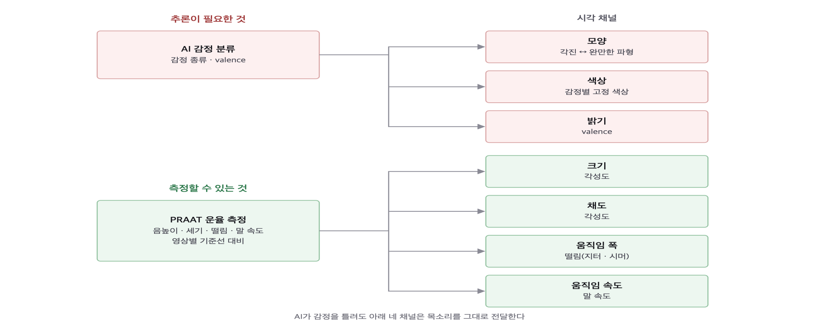
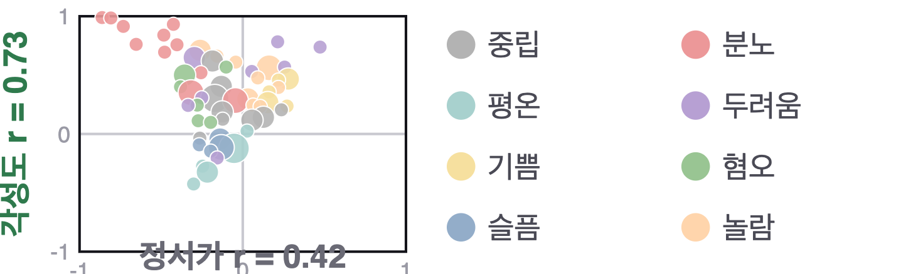
SOUNDSHAPE | 2 / 2 · 매핑 · 출력과 검증
2
측정과 추론을 나눈 결과
틀린
AI가 구간에서 개선폭이 가장 컸다 — 그리고 사람이 감정을 읽어 냈다
1
›
2
3
›
4
5
›
6
7
매핑 단계
04
④ 하이브리드 렌더링
측정할 수 있는 것은 측정하고, 추론이 필요한 것만 AI에 맡긴다
어떻게 작동하는가
그림 — 채널 분할
결과 — 크기 채널 AUC
분류 단계
측정값 / AI 판단
오차는 전부 에서 생긴다. 그러나 운율 측정값 자체는 틀리지 않는다 — F0가 187Hz라는 것은 사실이다. 그래서 경계를 그곳에 그었다.
구간
full_ai → hybrid
차이
전체 480개
0.812
+0.062
분류기가 127개
0.750 →
p<.0001
틀린
0.833
+0.112
측정값
크기·채도·움직임
AI 판단
모양·색상·밝기
분류기가 맞힌 353개
0.722 →
p=.005
0.802
+0.042
채도 채널
0.760 →
p=.026
0.773 →
0.826
+0.053
AI가 틀린 구간에서 개선폭이 2.7배 크다.
— SS.compare() 캡처 예정
하이브리드가 틀린 구간의 0.833은 full_ai가 맞힌 구간의 0.760보다도 높다.
스스로 불리하게 잡은 것
각성 축으로는 감정이 잘 갈라지지만 정서가 축으로는 뭉쳐 있다(원본 산점도 재작도 · 겹친 점 병합).
PLACEHOLDER
하이브리드 / AI 전용 비교 스크린샷
RAVDESS 480개의 보통/강함 강도 라벨을 정답으로, 부트스트랩 5000회. — full_ai의 각성도는 학습시킨 적 없는 사전학습 모델에서 나오고, 카테고리는 화자 독립 교차검증으로 다시 예측했다(73.5%).
1
2
3
›
4
5
›
6
7
05
⑤ 개인 캘리브레이션
수집 중
1
2
3
›
4
5
›
6
7
06
⑥ 저확신 학습 루프
라벨 0건
어떻게 작동하는가
어떻게 작동하는가
청각장애인은 균질한 집단이 아니다. 잔존청력·발병 시기에 따라 약 5분 검사로 채널별 판별력을 재고 표현 폭을 조정한다.
도메인 불일치
색을 잘 읽는 사람과 움직임을 잘 읽는 사람이 갈린다.
FIGURE PLACEHOLDER · 4:3
한국어 정확도의 주된 원인은 다. 모델은 AIHub 대화 음성으로 학습했지만 사용자는 드라마를 본다.
FIGURE PLACEHOLDER · 4:3
/study 검사 화면
피드백 질문 카드 화면
구분 검사 문항 예시 · 캡처 예정
사용자가 지금 보고 있는 것이 바로 그 데이터다.
저확신 구간에 뜨는 질문 UI · 캡처 예정
구분 검사
의미 검사
드라마 감정 라벨 데이터는 어디에도 없으나,
(“이 둘이 같은가”)와 (“어떤 감정인가”)를 나눈다 [22]. 안 보이면 표현 폭을 넓히고, 다른 채널로 역할을 이관한다.
보이는데 뜻이 안 통하면
RESULT PLACEHOLDER
참가자 0명
확신도가 임계값 아래로 떨어질 때만 화면 구석에 짧은 질문이 뜨고, 답변은 저장된 수치와 연결되어 재학습에 쓰인다. 질문은 로 제한한다.
RESULT PLACEHOLDER
라벨 0건
결과 수치 자리 — 측정 예정
2분에 1회 · 영상당 5회
개선 폭 자리 — 측정 예정
설계만 확정: 40문항 · 2단계 무작위 제시 · McNemar · 검정 — 학습 스타일 이론이 무너진 지점을 피한 설계 [23]
개선 폭은 데이터 축적 후 측정
사람은 신뢰도 높은 감각에 더 큰 가중치를 둔다 [20]. 다만 약한 채널도 끄지 않는다() — 중복 부호화가 정확도와 반응속도를 함께 높이기 때문이다 [21].
음성은 저장하지 않고 분석된 수치만 보관한다.
쓸수록 나아지는 구조는 만들었고, 한다
하한 0.6
교차 상호작용
확신이 낮은 구간은 이미 투명도로 표현이 절제되므로, 되묻는 지점과 절제하는 지점이 같다.
1
2
3
›
4
5
›
6
7
출력 채널 추가
07
⑦ 햅틱 채널 — 손목 밴드
제작 예정 · 미구현
향후 과제 — 결과 수치 없음
어떻게 작동할 것인가
구성 (예정)
세 가지를 동시에
시청자는 배우의 얼굴·자막·감정 시각화 봐야 한다. 시각 채널은 이미 포화 상태이며, 이다 [20].
ESP32-S3 Feather + DA7280(LRA 모터 일체형), Qwiic 케이블 연결 — . 브라우저가 Web Serial API로 USB를 통해 직접 통신한다.
촉각은 유일하게 비어 있고 시선을 전혀 요구하지 않는 채널
납땜 0회 · 배터리 0개
PHOTO PLACEHOLDER · 4:3
RESULT PLACEHOLDER
밴드 실물 사진
동작 확인 결과 자리
측정한 세기를 손목 진동으로 전달하면 화면을 보지 않고도 말의 리듬·강조·침묵을 느낄 수 있다.
화면의 시각화와 진동이 같은 숫자에서 나온다.
제작 후 삽입
미제작 · 측정 예정 (숫자 없음)
진동 세기는 백엔드가 PRAAT으로 이미 계산한 값을 쓰므로
08
전체 시스템 검증 — 사용자 실험
★ 개별 기능이 아니라 시스템 전체를 사람에게 시험한 유일한 결과
n = 6 · 대응표본 t검정
설계 · 조건 A / B
결과 — 조건 A / B 대비
결과 표
참가자 6인이 동일한 클립을 두 조건에서 보고 감정을 답했다.
감정 인식 정확도
73%
조건 A — 자막만
100%
· A → B
27% →
무음 상태에서 자막만 읽는다
73%
67%
비꼼 및 억눌린 감정 클립
0% →
67%
조건 B — 자막 + SoundShape
향상폭
+46%p
동일 클립에 파형 시각화를 겹친다
50
대응표본 t검정
p = 0.016
27%
평균 확신도 (5점)
3.3 →
3.5
73%
약 66%
0
0%
이 는 청인이 목소리를 직접 듣고 감정을 인식하는 수준인 에 근접하는 값이다.
— 표본이 , 정상 청각자의 이며, 다. 추후 청각장애인 당사자 및 대규모 표본으로 보완해야 한다.
한계
같은 클립을 두 조건에서 본 설계
비꼼에서의 0% → 67%
아무도
전체 클립
비꼼 · 억눌린 감정
6인으로 적고
무음 실험
는 자막만으로는 반어를 읽지 못했지만 SoundShape를 더하자 다수가 정확히 읽었음을 뜻한다. “말투가 글자를 이긴다”는 핵심 가설의 직접 증거다.
A 자막만 · B +SoundShape
A 자막만 · B +SoundShape
감정 인식 정확도. 조건 A의 비꼼 정확도는 0%이므로 막대가 그려지지 않는다.
09
한계 — 숨기지 않는다
10
결론 · 향후 과제
측정과 추론의 경계를 어디에 그을 것인가
표본 크기
청각장애인 당사자 검증 없음
핵심 기여는 에 대한 답이다. AI 분류가 완벽하지 않다는 사실을 시스템 설계로 흡수했다 — 틀릴 수 있는 채널과 틀릴 수 없는 채널을 나누고, 사용자가 둘을 즉시 비교할 수 있게 했다. 그 결과
한국어 정확도
사용자 실험 6인.
49.6%. 인간 상한의 96%이나
음원 분리 평가
절대값은 낮다
AI가 감정을 틀린 구간에서 오히려 개선폭이 가장 컸다.
합성 음악 기준이므로 개선폭은
화자 구분
상한
향후 과제
모듈 단위만 검증. 전 과정 미검증 →
비활성
01
캘리브레이션
참가자 〔PLACEHOLDER〕
청각장애인 당사자 대상 검증 — 현재 가장 큰 공백
0명 · 결과 없음
02
햅틱 채널 구현 〔PLACEHOLDER〕
03
햅틱
— 부품만 확보, 제작 전 〔PLACEHOLDER〕
캘리브레이션 참가자 수집 〔PLACEHOLDER〕
미구현
04
정서가 예측
r=0.42로 약함.
실제 2인 대화 영상으로 화자 구분 검증
밝기 채널만 이 한계에 남아 있다
05
저확신 학습 루프의 실사용 데이터 축적
REFERENCES
JPSP
Speech Communication
Psychological Science
Nature, 415
[1] Mehrabian & Wiener (1967). Decoding of inconsistent communications. . [2] Mehrabian & Ferris (1967). Inference of attitudes from nonverbal communication in two channels. . [3] Banse & Scherer (1996). Acoustic profiles in vocal emotion expression. . [4] Juslin & Laukka (2003). Communication of emotions in vocal expression and music performance. . [5] WHO. World report on hearing. [6] 보건복지부 (2024). 등록장애인 현황. [7] 농인 시청자 자막 선호 연구. [8] Cheang & Pell. The sound of sarcasm. . [9] Russell (1980). A circumplex model of affect. .
[10] Grosbras et al. (2018). Development of emotion recognition from voice. , 14791. [11] Zhang et al. (2022). Affective prosody recognition in autism: a meta-analysis. [12] Dawel et al. (2012). Emotion recognition deficits in psychopathy: a meta-analysis. [13] Aronoff et al. (1992). Which are the stimuli in facial displays of anger and happiness? [14] Bar & Neta (2006). Humans prefer curved visual objects. . [15] Hupka et al. (1997). The colors of anger, envy, fear, and jealousy. . [16] Valdez & Mehrabian (1994). Effects of color on emotions. . [17] Russell (1980). (동일)
[18] Ohala (1994). The frequency code underlies the sound-symbolic use of voice pitch. In . [19] FCB Chicago, AMPAS, & Chicago Hearing Society (2025). Caption with Intention. . [20] Ernst & Banks (2002). Humans integrate visual and haptic information in a statistically optimal fashion. (6870), 429–433. [21] Miller (1982). Divided attention: evidence for coactivation with redundant signals. (2), 247–279. [22] Green & Swets (1966). . Wiley. [23] Pashler et al. (2008). Learning styles: concepts and evidence. (3), 105–119. [24] Défossez et al. (2021). Hybrid spectrogram and waveform source separation. . [25] Desplanques et al. (2020). ECAPA-TDNN. .
J. Consulting Psychology
JPSP
JEP: General
JPSP
Scientific Reports, 8
JCCP
Signal Detection Theory and Psychophysics
Cognitive Psychology, 14
Psychological Bulletin
Sound Symbolism
PSPI, 9
Cannes Lions Titanium
ISMIR
Interspeech

